Slide 1

操作系统与虚拟化安全
成员：

Slide 2
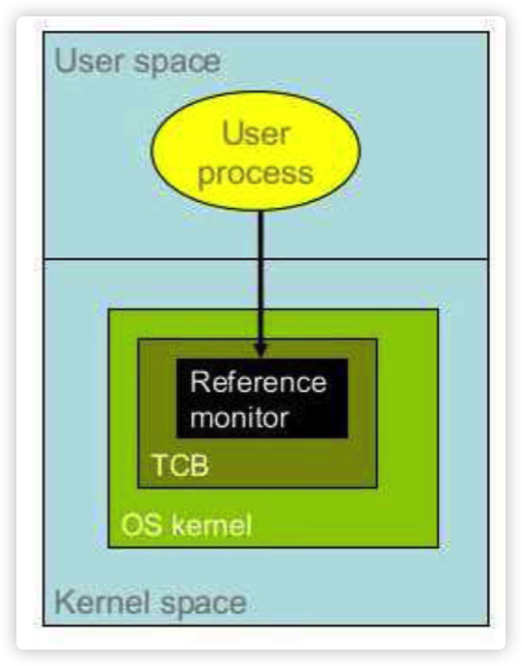
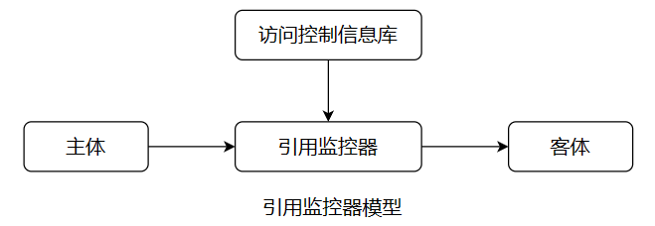
Q1 引用监控器（Reference Monitor）
引用监控器（RM）是一个抽象的概念，在计算机系统中表现为一种安全机制，这些机制用于解决用户程序的运行控制问题。其基本职能是以访问控制信息库为依据，对主体（如用户）访问客体（如计算机系统中的各种资源）的行为进行安全验证
Notes:
它就像是一个安全守门员，当主体试图访问计算机中的各种资源的时候，它负责控制和管理对系统资源的访问。它会检查每个访问请求，确保只有经过授权的程序或用户才能获取资源。

Slide 3
Q1 可信计算基（TCB）
可信计算基（Trusted Computing Base, TCB）是指系统内提供某类安全并实施系统安全策略的所有软件、硬件、协议的集合
TCB不局限在操作系统，还体现在硬件和协议层面
Notes:
它是操作系统中一个核心的部分，包含了执行关键任务和保证系统安全性所必需的软件、硬件等所有的组件的集和，因此tcb不局限在操作系统，还体现再硬件和协议的层面，确保系统的安全性和可信度

Slide 4
Q1 第三级与第四级安全要求的对比
 | 第三级 | 第四级
不同点 | 只要求命名用户对命名客体进行访问控制 | 要求自主访问控制和强制访问控制扩展到所有主体与客体
 | 无该要求 | 要求考虑隐蔽通道
 | 无该要求 | 要求系统结构化为关键保护元素和非关键保护元素，接口明确定义
 | 无该要求 | 要求支持系统管理员和操作员的职能，提供可信设施管理，增强配置管理控制
 | 无该要求 | 要求系统具有相当的抗渗透能力
相同点 | 第三级和第四级都对基本的安全功能提出了要求，例如身份鉴别、访问控制、数据保密性、数据完整性和审计。
Notes:
第四级要求自主访问控制和强制访问控制扩展到所有主体与客体；
第三级只要求命名用户对命名客体进行访问控制。
第四级要求考虑隐蔽通道；第三级没有此要求。
第四级要求系统结构化为关键保护元素和非关键保护元素，接口明确定义；
第三级没有此要求。
第四级要求支持系统管理员和操作员的职能，提供可信设施管理，增强配置管理控制；第三级没有此要求。
第四级要求系统具有相当的抗渗透能力；第三级没有此要求。

Slide 5
Q1 第四级与第五级安全要求的对比
第四级 | 第五级
无该要求 | 要求满足访问监控器需求，访问监控器本身抗篡改
只支持系统管理员和操作员职能 | 要求支持安全管理员职能，扩充审计机制
无该要求 | 要求提供系统恢复机制
可信路径只能由用户初始化 | 对可信路径的要求改进为只能由用户或计算机信息系统可信计算基激活
要求系统具有相对第三级更强的抗渗透能力 | 要求系统具有相对第四级更强的抗渗透能力
Notes:
第五级要求满足访问监控器需求，访问监控器本身抗篡改；第四级没有此要求。
第五级要求支持安全管理员职能，扩充审计机制；
第四级只支持系统管理员和操作员职能。
第五级要求提供系统恢复机制,第四级没有此要求。
第五级有关可信恢复等要求,第四级没有。
第五级别对可信路径的要求改进为只能由用户或计算机信息系统可信计算基激活；
第四级为只能由用户初始化。
第五级要求系统的抗渗透能力更强。

Slide 6
Q2 CC（Common Criteria）标准
脆弱性（Vulnerability）：脆弱性是指系统、过程或信息资产中的一个弱点，可能被威胁利用，从而导致系统或信息资产受到损害。脆弱性可能源于系统设计、实施或操作中的缺陷。
威胁（Threat）：威胁是指可能对系统或信息资产造成损害的潜在因素。这可能包括自然灾害（如火灾、洪水）、人为行为（如黑客攻击、内部人员滥用权限）或系统故障。
风险（Risk）：风险是指因威胁利用脆弱性导致的潜在损失的可能性和严重性。风险评估通常需要考虑威胁的可能性和影响，以及脆弱性的存在程度。
威胁利用脆弱性，从而产生风险。例如，如果一个系统有一个脆弱性（例如，软件的一个bug），这个脆弱性可能被一个威胁（例如，一个黑客）利用，这就产生了一个风险（例如，数据被窃取或系统被破坏）。
Notes:
因此，信息安全的主要目标是识别并修复脆弱性，阻止或减轻威胁，以及管理和降低风险。

Slide 7
Q2 CC对鸿蒙ST文档的规范格式
规范名称 | 规范内容
ST介绍 | 提供有关被评估产品（即目标环境（TOE））的高级概述，包括其目的和上下文
符合性声明 | 描述TOE对CC和保护配置文件（如果有）的符合性
安全问题定义 | 描述影响TOE环境的潜在安全威胁，包括任何已知的威胁者，假设以及可识别的组织安全策略
安全目标 | 描述TOE及其环境应实现的安全目标，以解决在安全问题定义中识别的威胁和问题
扩展组件定义 | 如果ST使用了超出CC定义的任何扩展组件，这些组件需要在这里定义
安全需求 | 描述TOE必须满足的功能和保证要求，以满足安全目标
TOE摘要规范 | 描述如何在TOE的实现上满足在安全需求中定义的所有功能和保证要求
Notes:
这一张PPT是鸿蒙ST文档的规范格式的一个概述
① ST介绍（ST Introduction） 提供有关被评估产品（即目标环境（TOE））的高级概述，包括其目的和上下文。
② 符合性声明（Conformance Claims） ： 提供有关被评估产品（即目标环境（TOE））的高级概述，包括其目的和上下文。
③ 安全问题定义（Security Problem Definition） ： 描述影响TOE环境的潜在安全威胁，包括任何已知的威胁者，假设以及可识别的组织安全策略。
④ 安全目标（Security Objectives） ： 描述TOE及其环境应实现的安全目标，以解决在安全问题定义中识别的威胁和问题。
⑤ 扩展组件定义（Extended Components Definition） ： 如果ST使用了超出CC定义的任何扩展组件，这些组件需要在这里定义。
⑥ 安全需求（Security Requirements） ： 描述TOE必须满足的功能和保证要求，以满足安全目标。
⑦ TOE摘要规范（TOE Summary Specification） ： 描述如何在TOE的实现上满足在安全需求中定义的所有功能和保证要求。

Slide 8
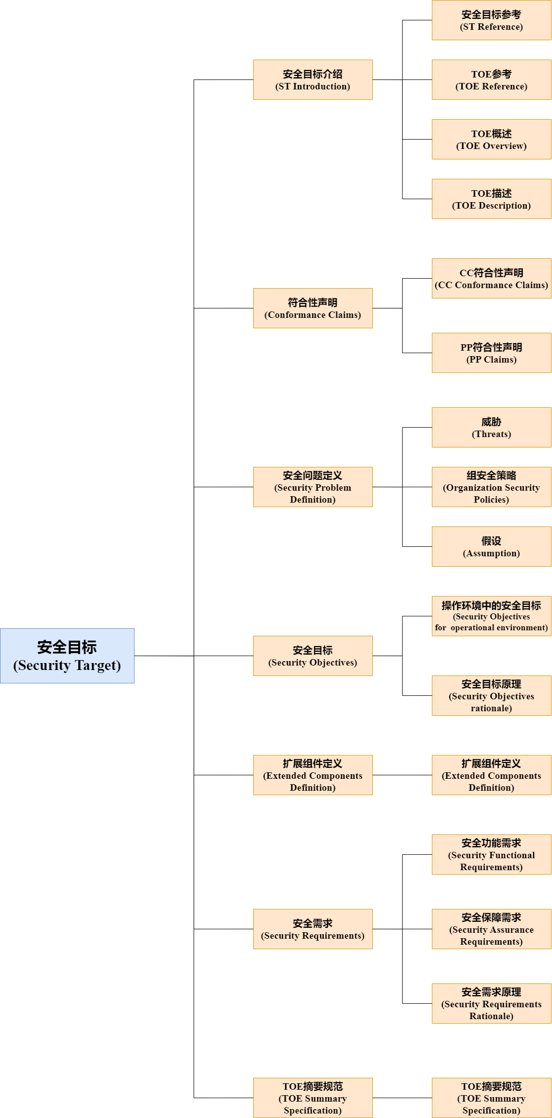
Q2 鸿蒙系统考虑的安全威胁
A. 鸿蒙系统考虑的安全威胁
① T.UNAUTHORIZED ACCESS（未授权访问威胁）：未授权访问用户数据和/或TSF数据。
② T.QUEUE SKIPPING（跳过队列威胁）：攻击者试图连续执行线程,使用所有处理资源而绕过调度程序,从而阻止队列中的其他线程执行。
Notes:
可能会导致攻击者未经授权地获取敏感信息、篡改数据、绕过安全控制等

Slide 9
Q2 鸿蒙系统实现的安全功能与技术
B. 鸿蒙系统实现的安全功能：
保密性：防止未经授权的主体访问数据（O.CONFIDENTIALITY： TOE应保留资产的机密性需求）
控制访问：只允许授权用户访问资产（O.ACCESS CONTROL：TOE应只向授权用户授予读写许可,特别是只有拥有者和被授予读取或修改数据的进程,以及只有建立IPC缓冲区交换消息的进程才被允许访问用户数据和/或TSF数据）
保持安全状态：在故障期间保持安全状态（O.SAFE SECURE STATE：TOE应在发生故障时保持安全状态）
优先级：根据优先级队列管理资源使用（O.PRIORITY：TOE应根据优先级定义线程的调度。具体地,只有高优先级的排队线程才能使用系统资源）
设备鉴定：唯一识别底层平台（O.ATTESTATION：TOE应唯一识别底层平台。具体地,底层平台是华为麒麟9000芯片）
Notes:
这是为了确保 TOE 可以正确地识别其所运行或部署的底层硬件或平台环境，防止攻击者伪造、仿冒或篡改硬件或系统环境，从而引发安全威胁或风险

Slide 10
Q2 鸿蒙系统实现的安全功能与技术
c. 实现的安全保障技术：
基于能力的访问控制机制：TOE利用能力机制来实现访问控制的基本机制。每个内核对象都与一个能力相关联。
信息流控制和残留信息清除机制：TOE实现了IPC信息流控制政策,以控制由进程间通信相关的信息流,具体地控制通过OB.ACTIVATION和OB.CHANNEL传输数据的流。
基于内存管理的细粒度访问控制：TOE通过内存管理实现对物理内存和虚拟内存地址空间的细粒度访问控制。TOE管理不同类型的物理内存页面,并根据页面类型决定物理内存区域的使用方式。
线程管理机制,包括内核调度和条件变量支持：TOE提供优先级调度来管理线程,只允许优先级最高的就绪线程使用资源。
审计机制,用于设备鉴定：TOE存储唯一的平台鉴定数据,用于其运行状态。特别地,平台识别和允许的配置值存储在内核对象OB.SYSCTRL中。
Notes:
这种机制确保了对系统资源的访问只能通过有效的能力进行，并且限制了未经授权的访问。
从而确保数据只在授权的通道上进行传输，避免信息泄露或未授权的数据传播
可以确保只有经过授权的实体可以读取或写入特定的内存区域，提高系统的安全性。
线程管理机制,包括内核调度和条件变量支持（TOE提供优先级调度来管理线程,只允许优先级最高的就绪线程使用资源。TOE还提供轻量级条件变量支持(Futex)来实现进程同步）
这样可以确保只有经过授权的设备配置才能正常运行，并且可以对设备的合规性进行审计和监控

Slide 11

感谢您的批评指正
成员：

